Slide 1

Les cartes mentales dans l'enseignement du vocabulaire franÇais
Bc. et Bc. Michaela Fischerová

Slide 2
Les cartes mentales dans l'enseignement du vocabulaire franÇais
Partie théorique
Partie empirique
Partie didactique
Commentaire

Slide 3
Partie théorique
L‘apprentissage d‘une langue étrangère
  Les styles et les stratégies d’apprentissage
La mémoire et l’apprentissage
  Sa classification, les étapes de la mémorisation, la courbe de l’oubli et les techniques à mémoriser
L’enseignement d’une langue étrangère
  Les méthodes et approches de l’enseignement, la théorie des intelligences multiples
Le vocabulaire
  L’apprentissage et l’enseignement du vocabulaire
Les cartes mentales dans l’enseignement d’une langue étrangère
  La définition, la création et l’utilisation

Slide 4
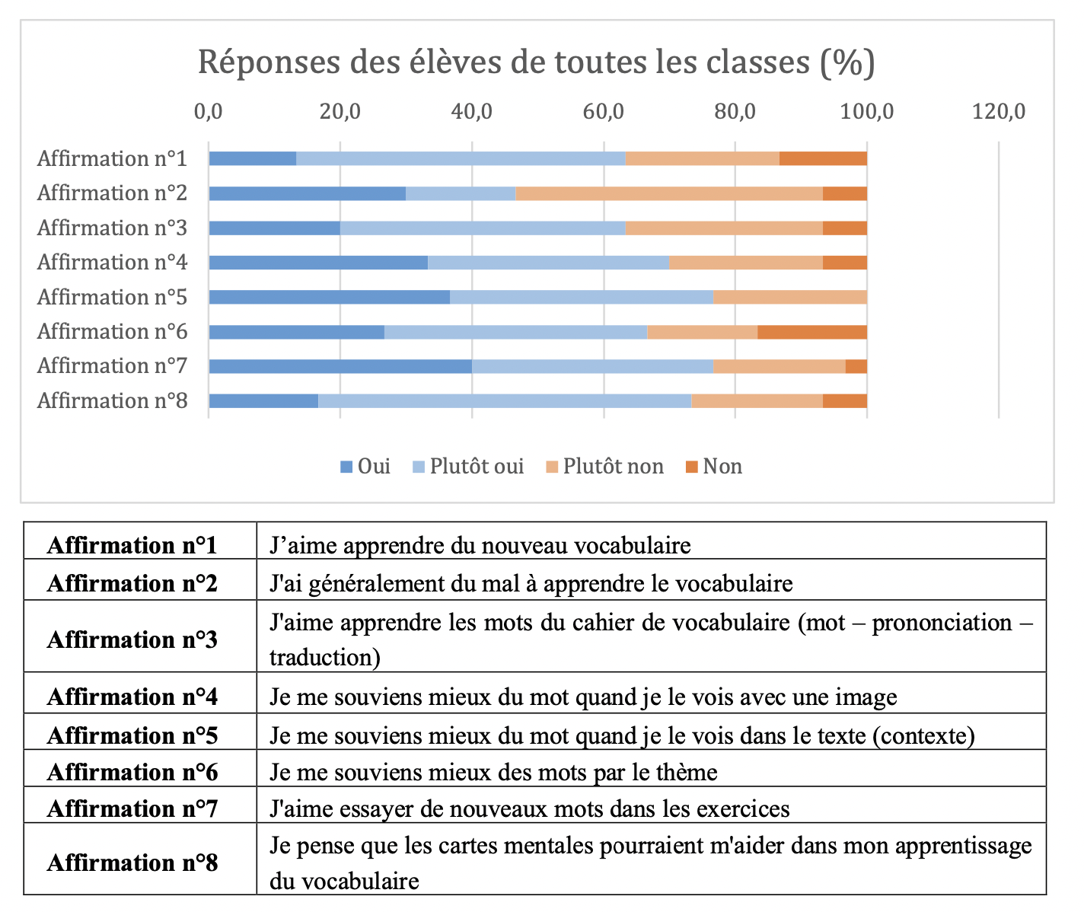
La partie empirique
L‘analyse du manuel Le français entre nous
  Bien et logiquement structuré
  Apprentissage en contexte
  Apprenant un participant actif
  Le vocabulaire se répète
  Pas de liste du vocabulaire
Le sondage
  « L’apprentissage du vocabulaire avec le contexte et le soutien visuel est plus efficace »
  CMcZŠ, 30 élèves, questionnaire
Résultat:
  Les cartes mentales peuvent aider à apprendre le vocabulaire
  L’apprentissage du vocabulaire dans le contexte peut être plus efficace
  Les cartes mentales permettent aux apprenants d’être indépendants et actifs

Slide 5
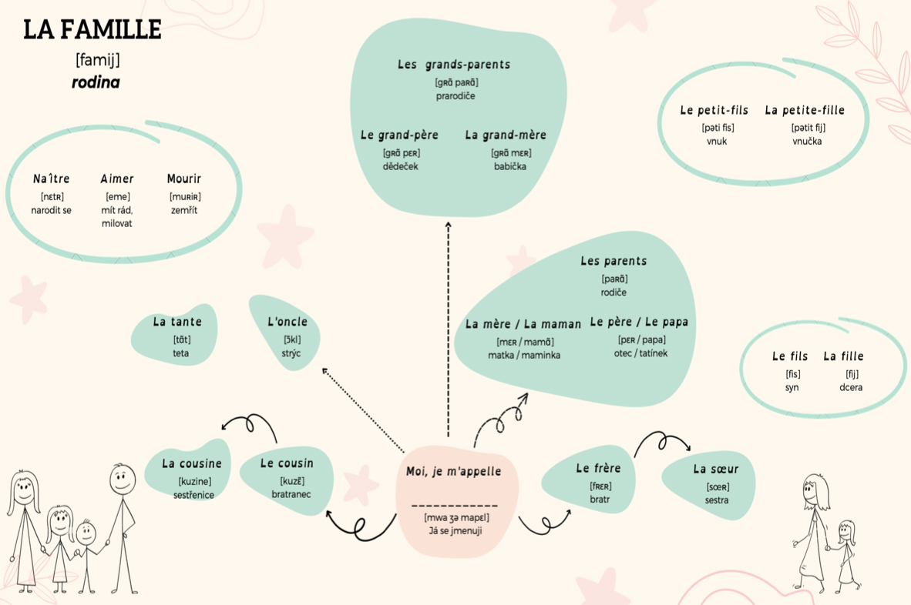
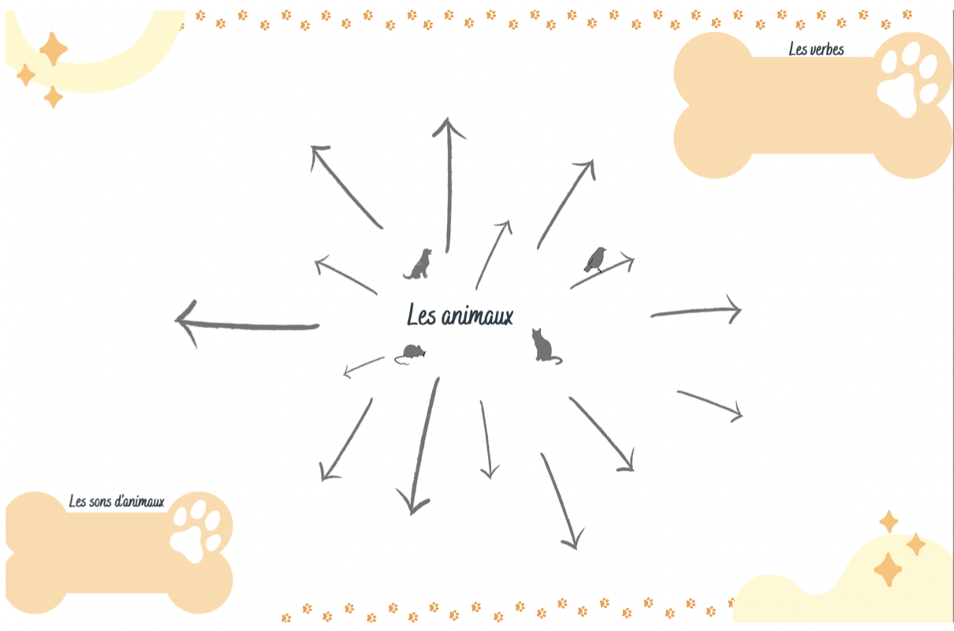
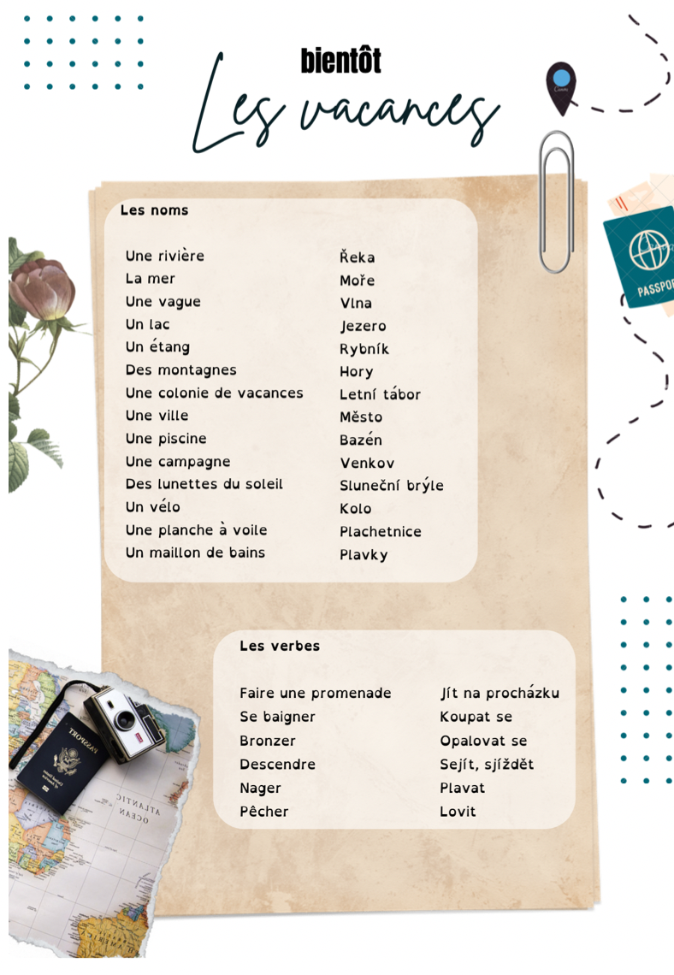
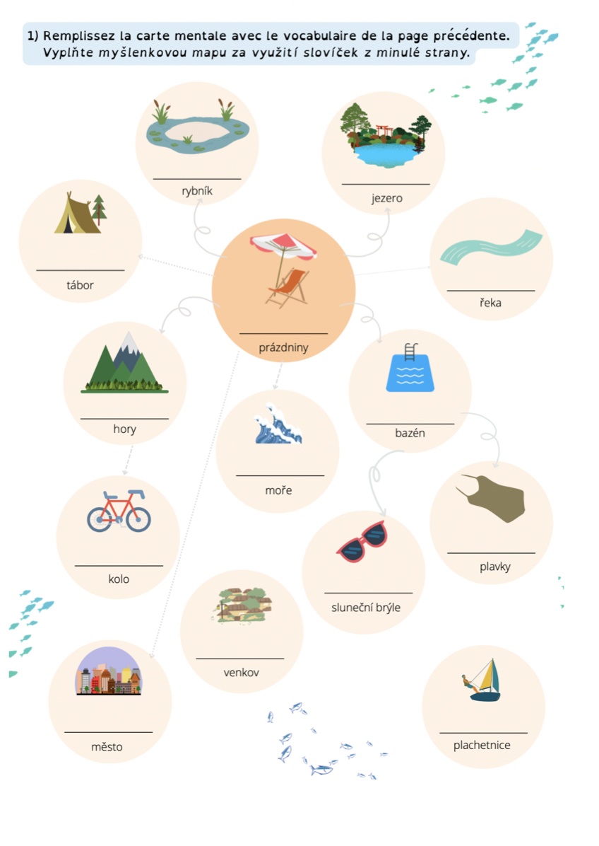
Partie didactique
La famille
Les vacances
Les animaux
Avec la proposition du vocabulaire déjà dans la carte
Le centre de la carte n‘est pas au milieu
La carte déjà préparée, il faut la personnaliser
La liste du vocabulaire proposée
Mais le but principal est de remplir la carte
L’apprenant doit réfléchir et relier le mot avec l’image
La carte préparée, mais l’apprenant doit chercher le vocabulaire et l’écrire dans la carte selon son choix

Slide 6
Commentaire
La partie théorique
  Bien structurée, organisée, la capacité de synthétiser les informations et refléter les informations importantes
La partie empirique
  Peu d’élèves, hypothèse évidente, le questionnaire ne permet pas d’analyse plus profonde
  Pas la liaison avec la partie théorique
La partie didactique
  Les fiches pédagogiques bien préparées – possibilité de les utiliser dans le cours du FLE avec le manuel Le français entre nous

Slide 7
Commentaire
Les limites de la partie empirique
La recherche réalisée pendant un mois – la professeure a utilisé les cartes mentales avec les classes différentes pendant le cours ou pour la révision du vocabulaire
Les fiches pédagogiques
  La famille
    Verbes être et mourir – pour élargissement du vocabulaire, possibilité de montrer des irrégularités dans la conjugaison français
  Les vacances
    Erreurs – planche à voile (surf), pas « plachetnice », des lunettes de soleil (pas « du »), bronzer (cette forme dans le manuel)
  Les animaux
    Dans le tableau de la proposition du vocabulaire des animaux aussi les verbes et les interjections
    Une proposition pour les professeurs, aussi pour l’élargissement du vocabulaire (les différences entre les interjections tchèques et français)
Les corrigés des cartes mentales pas dans le mémoire (mais préparés pour la professeure)

Slide 8
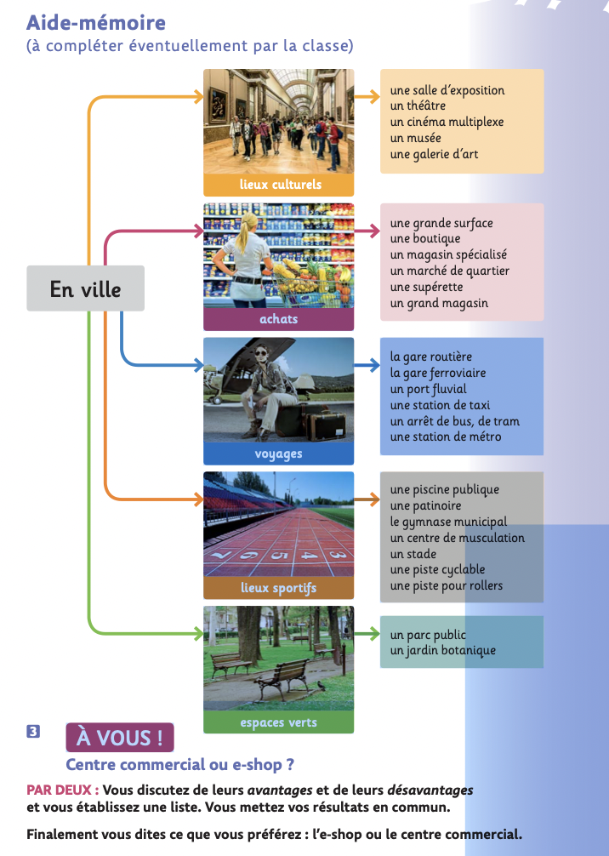
Commentaire et questions
La possibilité d’imprimer les cartes mentales avec les couleurs – peut être coûteux pour les écoles
  Nous pouvons montrer la consigne colorée sur le projecteur
  Les apprenants peuvent colorer la consigne eux-mêmes
Les auteures du manuel Le français entre nous, utilisent-elles les cartes mentales? Les autres manuels actuels, utilisent-ils les cartes mentales?
  LFEN publié en 2009 – pas de cartes mentales, la première page de la leçon peut évoquer la carte mentale
  LFEN 3e volume (A2) – déjà propose les cartes mentales comme l’aide-mémoire
Comment faciliter l’apprentissage du vocabulaire qui n’est pas thématique?
  Essaie de créer un contexte personnel (reliée avec la situation réelle)
  Regroupement sémantique – les mots similaires selon leur signification ou leur association
  Ajouter les mots à côté de la carte mentale pour l’enrichir

Slide 9
Merci pour votre attention
Bc. et Bc. Michaela Fischerová

